Slide 1





“Implementación de Dashboard para control de aeropuertos y aerolineas”
PROYECTO INTEGRADOR
INTEGRANTE:
Ramirez Rosales David Gianfranco
Derechos reservados WE Educación Ejecutiva: S001303560 / Registro INDECOPI
1

Slide 2

ÍNDICE
Contexto y Planteamiento del proyecto
Contexto organizacional
Objetivo y Alcance del Proyecto
Diagnóstico y análisis
Propuesta de mejora
Resultados, conclusiones y recomendaciones
Estado Inicial VS Propuesto
Conclusiones
Recomendaciones
2

Slide 3



CONTEXTO Y PLANTEAMIENTO DEL PROYECTO
1.1. CONTEXTO ORGANIZACIONAL
La Oficina de Estadísticas de Transporte del Departamento de Transporte de los Estados Unidos (DOT) monitorea constantemente la puntualidad de los vuelos nacionales operados por las principales aerolíneas. A través de su informe mensual sobre el Consumidor de Viajes Aéreos y el conjunto de datos sobre retrasos y cancelaciones de vuelos, se publica información detallada y resumida sobre el desempeño de los vuelos en cuanto a puntualidad, retrasos, cancelaciones y desvíos. Esta información es crucial para mejorar la gestión y operación del aeropuerto, asegurando un servicio eficiente y confiable para los pasajeros.
3

Slide 4




1. CONTEXTO Y PLANTEAMIENTO DEL PROYECTO
MISIÓN - VISIÓN - VALORES
VALORES
La BTS tiene como objetivo proporcionar información precisa, confiable y accesible sobre el sistema de transporte de Estados Unidos. A través de la recopilación y análisis de datos, la agencia apoya la toma de decisiones informadas en políticas públicas, investigación y desarrollo de infraestructuras.
MISIÓN
Integridad
Transparencia
Ser una fuente líder de datos sobre transporte, contribuyendo al desarrollo de un sistema de transporte más seguro, eficiente y sostenible en Estados Unidos.
VISIÓN
Objetividad
Colaboración

Slide 5

1. CONTEXTO Y PLANTEAMIENTO DEL PROYECTO
OBJETIVOS
1.2. OBJETIVO Y ALCANCE DEL PROYECTO
O1
O3
Analizar el desempeño de las aerolíneas
Desarrollar reportes y dashboards interactivos
O2
Evaluar el rendimiento y tráfico de los aeropuertos
4

Slide 6


2. DIAGNÓSTICO Y ANÁLISIS
1.
DIAGNÓSTICO
¿Cómo se puede utilizar bases de datos, para dar seguimiento, cumplimiento y mejora continua en los procesos de gestión en la producción?
Las bases de datos permiten centralizar, organizar y estructurar grandes volúmenes de información, facilitando su análisis para el seguimiento y control de los procesos productivos. Al integrar datos históricos y en tiempo real, se puede monitorear el cumplimiento de metas, detectar desviaciones y evaluar el desempeño de recursos, lo que impulsa una mejora continua basada en evidencia.En el contexto de tu dashboard, aunque los datos corresponden a operaciones aéreas, el mismo enfoque es aplicable: al consolidar información de vuelos, aeropuertos y aerolíneas en bases estructuradas, se puede dar seguimiento puntual a indicadores clave, identificar patrones de retrasos o cancelaciones, y optimizar la asignación de recursos para mejorar la eficiencia operativa.
Situación actual y cómo el dashboard ayuda a mejorarla
Actualmente, la información se encuentra dispersa en múltiples archivos Excel con datos de vuelos, aeropuertos y aerolíneas, lo que dificulta la consolidación manual para análisis efectivos. Esto genera retrasos en la disponibilidad de información y aumenta la probabilidad de errores por procesos manuales.
Con un dashboard integrado en Power BI, se automatiza la consolidación y visualización de los datos, reduciendo el tiempo de obtención de información fiable. Además, permite detectar en tiempo real tendencias, desviaciones y oportunidades de mejora, facilitando una gestión proactiva y evitando reprocesos.
Este proyecto desarrollado en Power BI tiene como objetivo convertir datos crudos en información valiosa, que permita optimizar la toma de decisiones en procesos productivos. A través del seguimiento de métricas relevantes y el análisis de tendencias históricas, se busca mejorar el control operativo, prever posibles contratiempos y potenciar la gestión eficiente con una visión proactiva y estratégica.
5

Slide 7
1. CONTEXTO Y PLANTEAMIENTO DEL PROYECTO
2.
ALCANCE
El estudio se está realizando en base a la información de aerolíneas, aeropuertos y vuelos del 2015.
El análisis permitirá Identificar patrones de retrasos, tendencia de vuelos, entre otros.
La base de la investigación permite identificar la carga de las aerolíneas y vuelos por dia de semana o aeropuerto
Recursos Involucrados en el proyecto:
Datos: Tiempo de vuelo(llegada, retraso, etc), vuelos, aerolíneas, aeropuertos, etc.
Herramientas Tecnológicas: Power Bi para la visualización de datos
Tiempo: 6 semanas academicas
5

Slide 8

2. DIAGNÓSTICO Y ANÁLISIS
Impacto en las Áreas
Área de Gestión: Dispondrá de un monitoreo en tiempo real sobre el desempeño de vuelos, incluyendo puntualidad, demoras y utilización de aeronaves, facilitando respuestas rápidas para minimizar interrupciones y optimizar la operación diaria.
Área de Planificación y Control: Tendrá acceso a informes interactivos que comparan horarios programados con resultados reales, permitiendo detectar desviaciones y ajustar planes para mejorar la eficiencia y cumplimiento de rutas.
Área de Mantenimiento: Podrá analizar tendencias de uso y retrasos relacionados con el estado de las aeronaves, facilitando la programación de mantenimientos preventivos y reduciendo tiempos de inactividad.
5

Slide 9
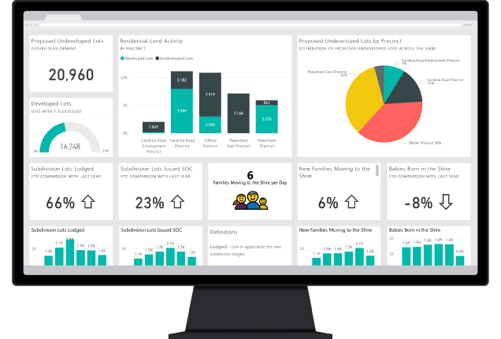
3. PROPUESTA DE MEJORA
1.
DASHBOARD DE ANALISIS DE ORDENES DE TRABAJO
La creación de un panel de visualizacion facilita una interpretación más precisa y resumida de nuestra situación actual y los objetivos futuros. Por esta razón, se han diseñado métricas específicas para seguimiento por categorías y departamentos.Esto contribuirá a la toma de decisiones estratégicas para organizar la fabricación y optimizar el manejo de las órdenes de trabajo.
6

Slide 10
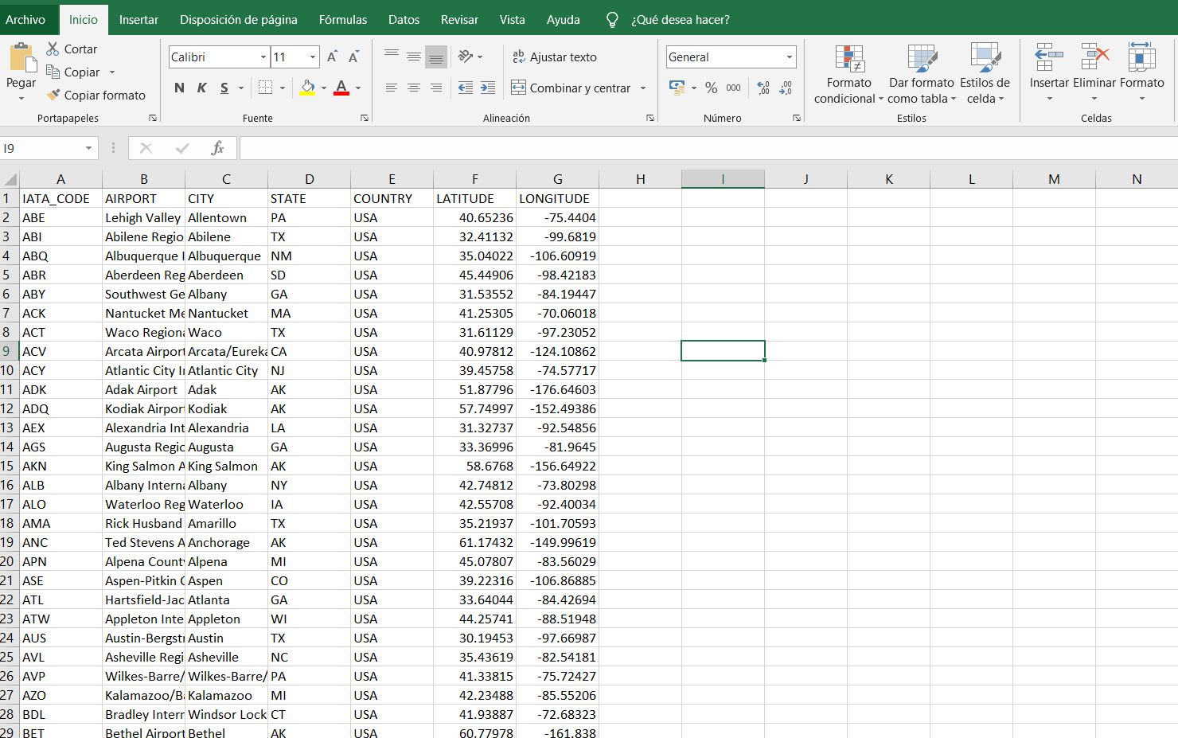
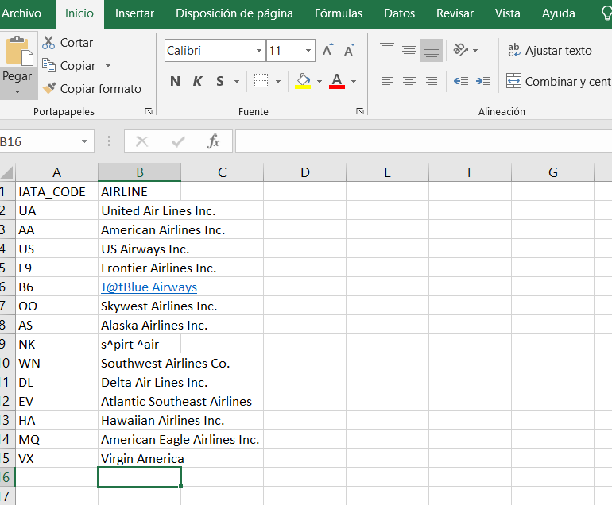
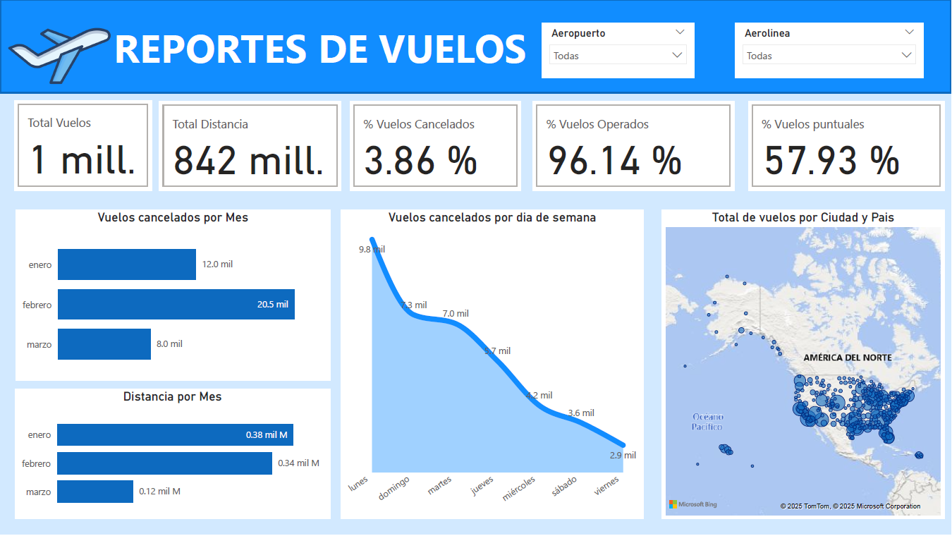
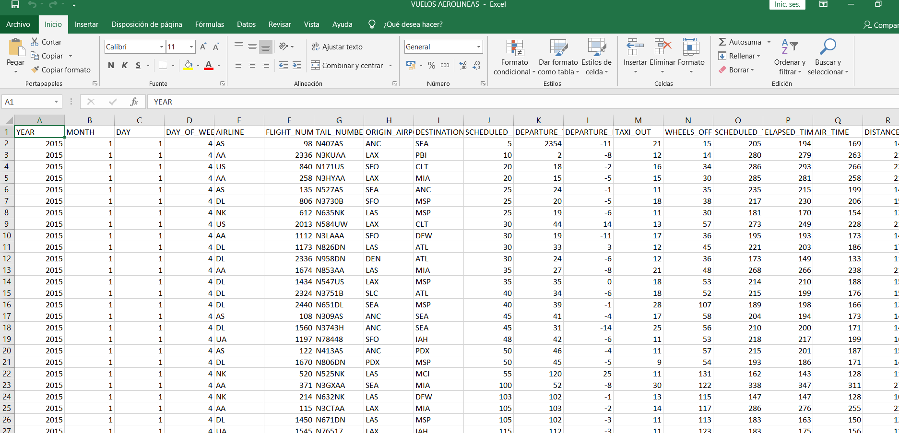
4. RESULTADOS, RECOMENDACIONES Y CONCLUSIONES DEL PROYECTO
ESTADO INICIAL
ESTADO PROPUESTO
8

Slide 11
4. RESULTADOS, RECOMENDACIONES Y CONCLUSIONES DEL PROYECTO
PUBLICACION DEL DASHBOARD EN POWER BI SERVICE
8

Slide 12
4. RESULTADOS, RECOMENDACIONES Y CONCLUSIONES DEL PROYECTO
1.
CONCLUSIONES
2.
RECOMENDACIONES
El uso de un dashboard integrado que consolida información de vuelos, aeropuertos y aerolíneas permite una visión clara y en tiempo real del desempeño operativo, facilitando la identificación de retrasos, cancelaciones y causas asociadas. Esta centralización elimina la dependencia de procesos manuales, mejora la precisión de los análisis y acelera la toma de decisiones.
El análisis de los datos históricos y actuales ayuda a anticipar problemas operativos, optimizar la asignación de recursos y mejorar la eficiencia general de la operación aérea. Además, la visualización dinámica de indicadores clave contribuye a una gestión proactiva y basada en datos.
Automatizar la actualización de datos: Implementar procesos automáticos para la carga y actualización periódica de la información, garantizando la disponibilidad oportuna y confiable de los datos en el dashboard.
Autorizar y capacitar: Asegurar que los usuarios clave estén entrenados en el uso del dashboard para maximizar el valor de la herramienta y fomentar una cultura de decisiones basadas en datos.
Definir alertas: Definir alertas y umbrales críticos para reaccionar rápidamente ante desviaciones significativas en los tiempos de vuelo, cancelaciones o uso de recursos.
9

Slide 13
GRACIAS

